Slide 1
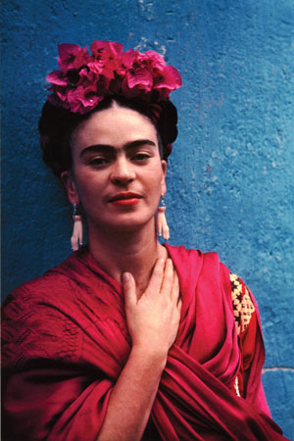
Nota Cultural FRIDA KAHLO
Es una de las más respetadas pintoras (artistas) del siglo XX.

Slide 2
Una película
Hay una película (se llama Frida) en DVD.
En el video Frida tiene una vida breve y difícil (complicada).

Slide 3
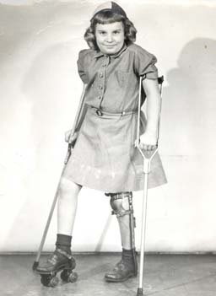
En su infancia es víctima de la polio.

Slide 4
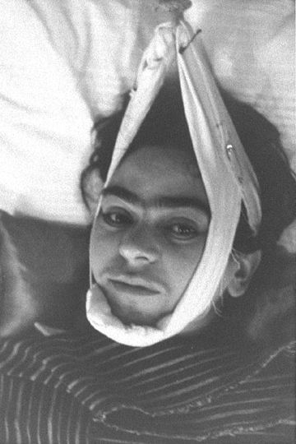
En su adolescencia, como consecuencia de un terrible accidente, queda (está) paralizada y estéril.

Slide 5
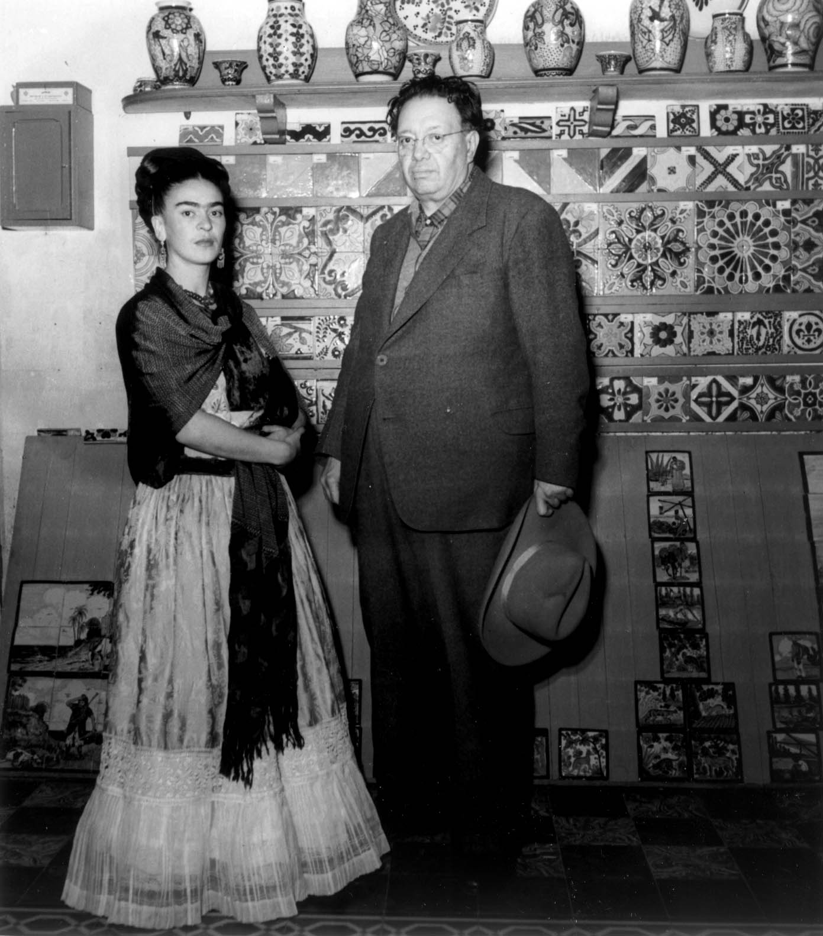
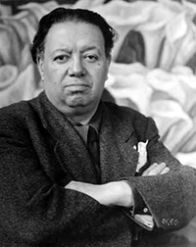
Como adulta, vive un complicado matrimonio con el pintor (artista) mexicano, Diego Rivera.

Slide 6
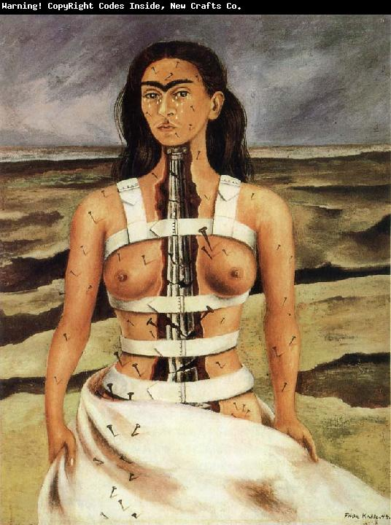
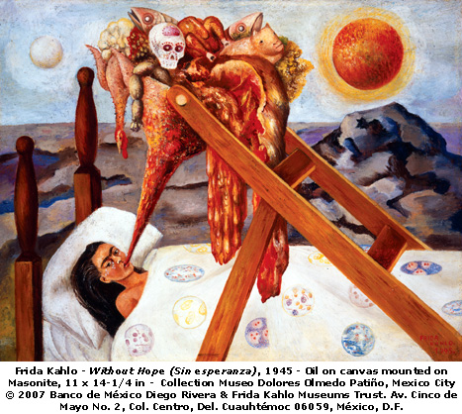
El sufrimiento físico y sicológico de Frida es un tema frecuente en doscientas pinturas y hay mucho simbolismo en las pinturas de Frida.

Slide 7
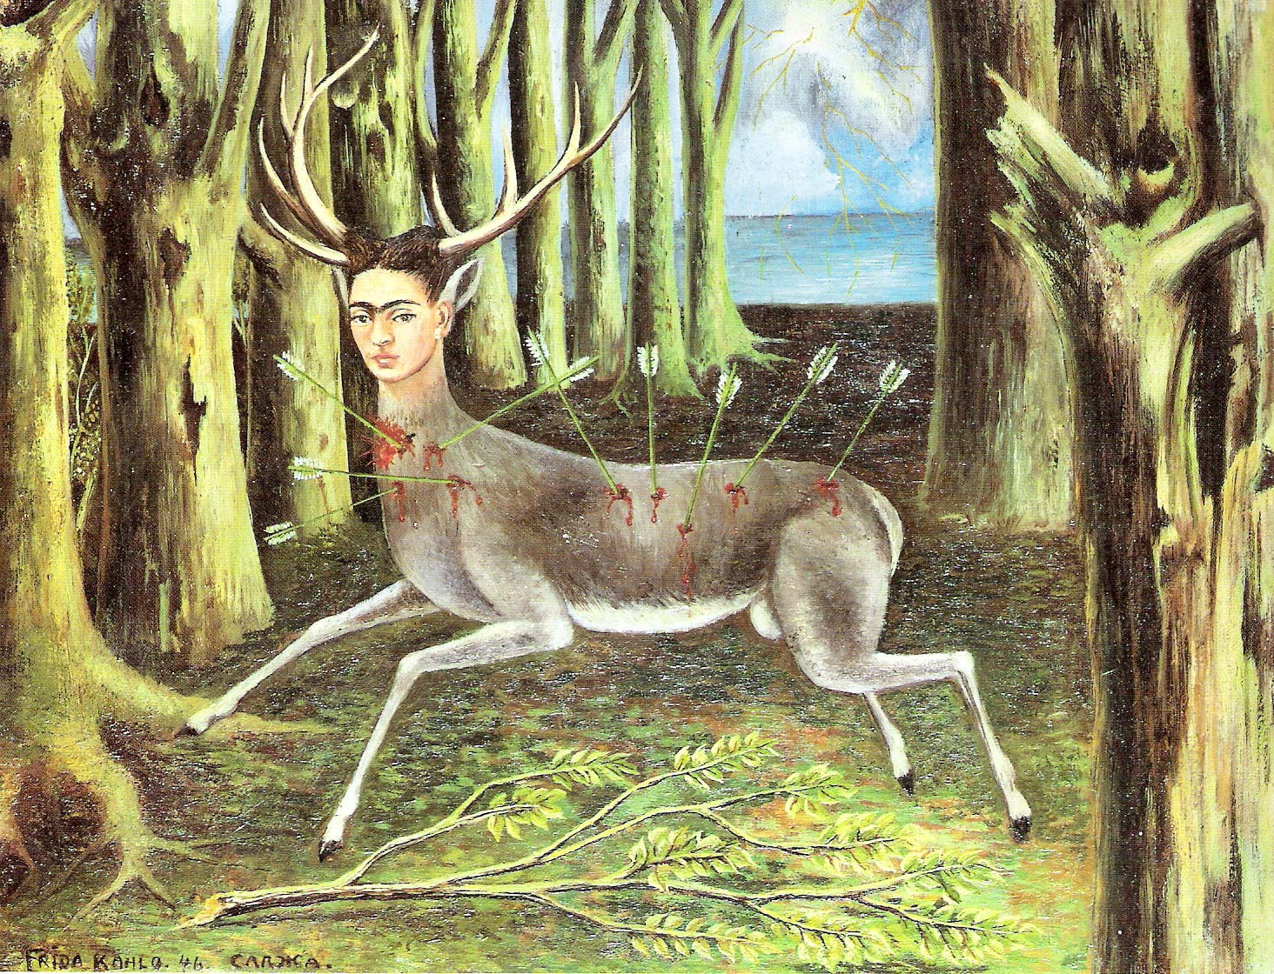
En Nueva York, una de sus pinturas se vende ($) por la cifra record de 1.650.000 dólares, el precio más alto (grande) pagado por una pintura. latinoamericana.

Slide 8
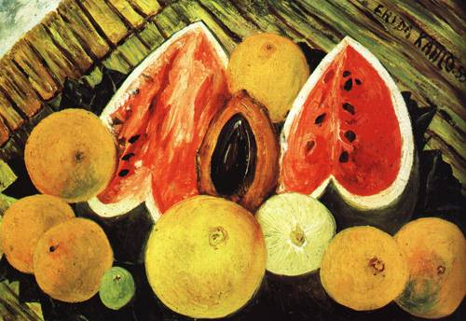
Otras pinturas de Frida

Slide 9
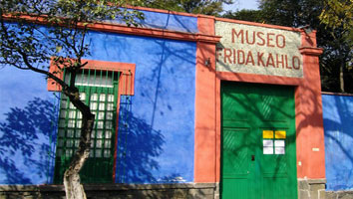
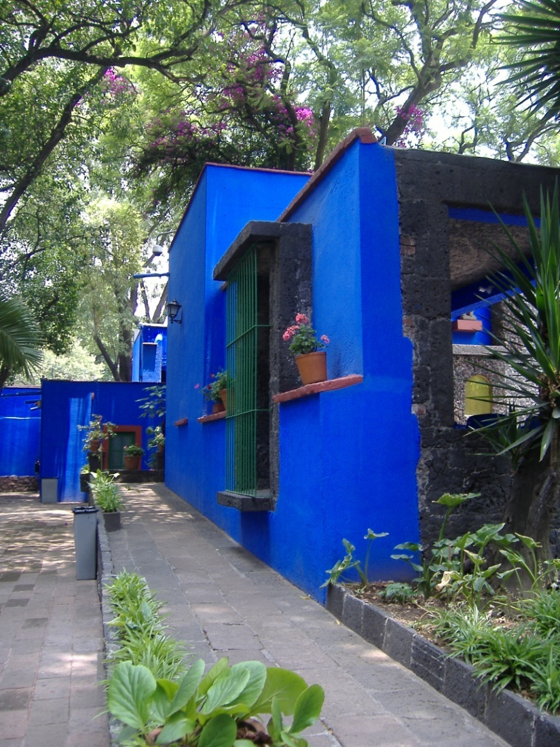
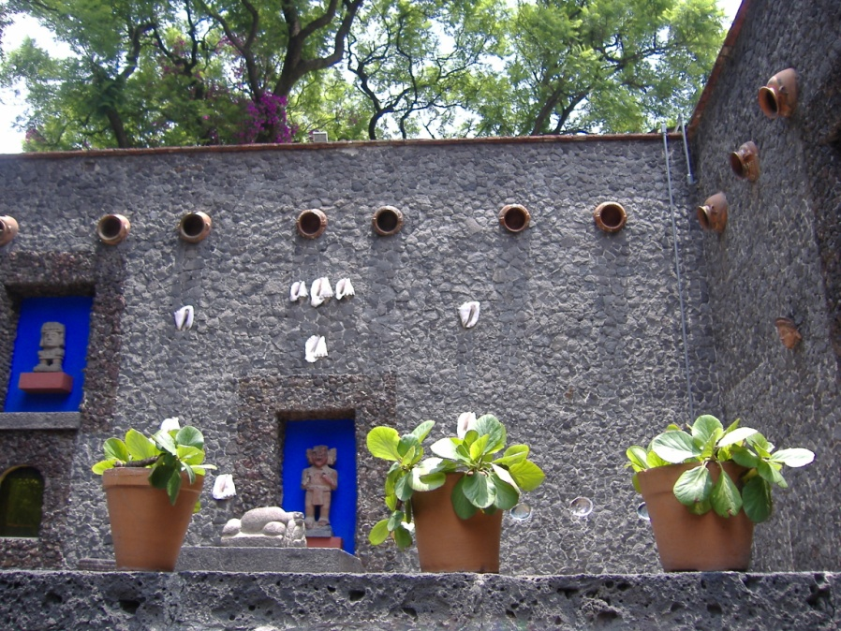
Ahora, la casa de Frida y Diego Rivera es un museo, se llama “la casa azul”. Está en la ciudad de México.

Slide 10
